Slide 1


ỦY BAN NHÂN DÂN QUẬN LONG BIÊN
TRƯỜNG MẦM NON BAN MAI XANH.
LĨNH VỰC: PHÁT TRIỂN NHẬN THỨC
Đề tài: NBTN: Con cá vàng .
Lứa tuổi: 24- 36 tháng tuổi
Giáo viên thực hiện: Đới Thị Hà- Đới Thị Lan
Năm học: 2024- 2025

Slide 2
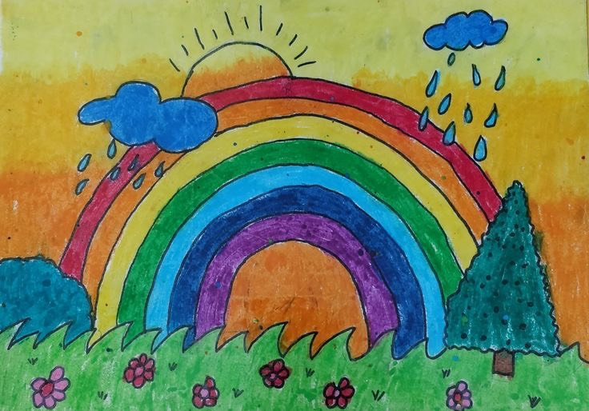



Trò chơi 1: Ai nhanh hơn

Slide 3
Trò chơi 2: Đồng đội

Slide 4


